Slide 1
CHAPTER 20
SAFETY

Slide 2
제1장 History and Basic Concepts
제2장 Preparing the Bid Package
제3장 Issues During Construction
제4장 Contracts
제5장 Legal Structure
제6장 Impact of Taxes
제7장 Project Planning
제8장 Project Scheduling
제9장 Scheduling: Program Evaluation and Review Technique Networks and Linear Operations
제10장 Resource-Related and Advanced Linear Scheduling Techniques
제11장 The Mathematics of Money
제12장 Project Cash Flow
제13장 Project Funding
제14장 Equipment Ownership
제15장 Equipment Productivity
제16장 Construction Labor
제17장 Estimating Process
제18장 Cost Control
제19장 Materials Management
제20장 Safety

Slide 3
20.1 Need for Safe Practice
Out of 4,379 worker fatalities in private industry in the calendar year 2015, 937 (21.4%) were in construction; that is, one in five worker deaths were in construction. 2015년 전체 산재 사망자수는 4,379명, 이중 중 건설업 종사 사망자수의 비율이 21.4%
2003년도 건설업 산재 사망자 수가 이라크 전쟁 18개월 동안의 전사자 수보다 많았다고 함.
The factors that motivate safe practices: 안전이 중요한 이유
1. Humanitarian concerns 인도주의
2. Economic costs and benefits 경제적 이유
3. Legal and regulatory considerations 법적 이유

Slide 4
20.2 Humanitarian Concerns 인도주의
Particularly at the level of the work site, society has defined the principle that the employer is responsible for providing a safe environment for the work force. 고용주는 근로자에게 안전한 작업환경을 제공할 의무를 갖는다.
The current safety legal framework is summarized by the General Duty Clause of the United States Occupational Safety and Health Act (OSHA). 미국 안전 관련 법규 : OSHA
1800년대 후반 ~ 1900년대 초반, 공공복지 측면에서 산업재해 보상법 제정

Slide 5
20.3 Economic Costs and Benefits (1/3)
Safety costs can be broken into three categories: 세가지 범주의 안전 관련 비용
1. Direct cost of previous accidents 과거 사고로부터의 직접적인 손해
a. Insurance premiums and ratings 보험료 인상
b. Mandatory accident prevention methods 사고 예방 비용
c. Records, safety personnel 안전관리 인건비
2. Direct cost of each accident occurrence 해당 사고로부터의 직접적인 손해
a. Delay to project 공기 지연
b. Uninsured damages 보험으로 보상받지 못하는 손해들
3. Indirect cost 간접적인 손해
a. Investigation 안전 점검
b. Loss of skilled workers 숙련공을 잃음
c. Loss of equipment 장비 손실
d. Lost production 작업 손실

Slide 6
20.3 Economic Costs and Benefits (2/3)
산업재해 보험료 결정 방법
Manual rating is based on the past losses of the industry as a whole. 산업별 표준 보험 요율 사용 – 모든 기업이 평균적인 동일 보험료를 부담
The premium rate for compensation is normally set by the individual state Compensation Rating Bureaus. 동일 지역 & 동일 공종 → 동일 보험 요율
Metric rating :개별 기업의 실적에 기반하여 보험료 결정 → 안전사고 기록을 보험료 할증 결정에 이용하는 두가지 방법 : 과거 실적 기반 vs 미래 실적 기반
Experience rating methods : 바로 전년을 제외한 과거 3년간의 안전 사고 실적으로 결정, Experience Modification Rate (EMR)을 표준 보험 요율에 곱하여 보험 요율 산정, 공사 규모 : $2.5 Million, 표준 보험 요율: 8%, EMR: 0.7 → 보험료 = $2.5 Million × 8% × 0.7 = $140,000
Retrospective rating methods : 정해진 기간 동안에 발생한 안전 사고 실적을 보험료에 소급하여 적용 → 미래 실적을 바탕으로 보험료가 조정됨 → 만약 연말에 예상보다 사고가 적게 발생했다면 일정 금액의 보험료를 환불 받는 방식
안전 유지 → 보험료 인하 → 수익성 향상 → 보다 저가로 입찰에 참가하는 것이 가능해짐
소급

Slide 7
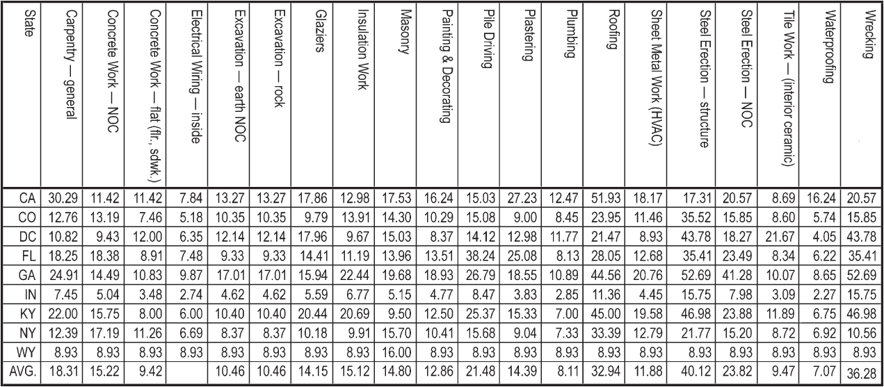
20.3 Economic Costs and Benefits (3/3)
공사의 종류
지역
(주)
FIGURE 20.1 Compensation insurance base rates for construction workers
(Selected states and crafts—these rates do not purport to be current
but are shown here only as indicative of the rate structure.)

Slide 8
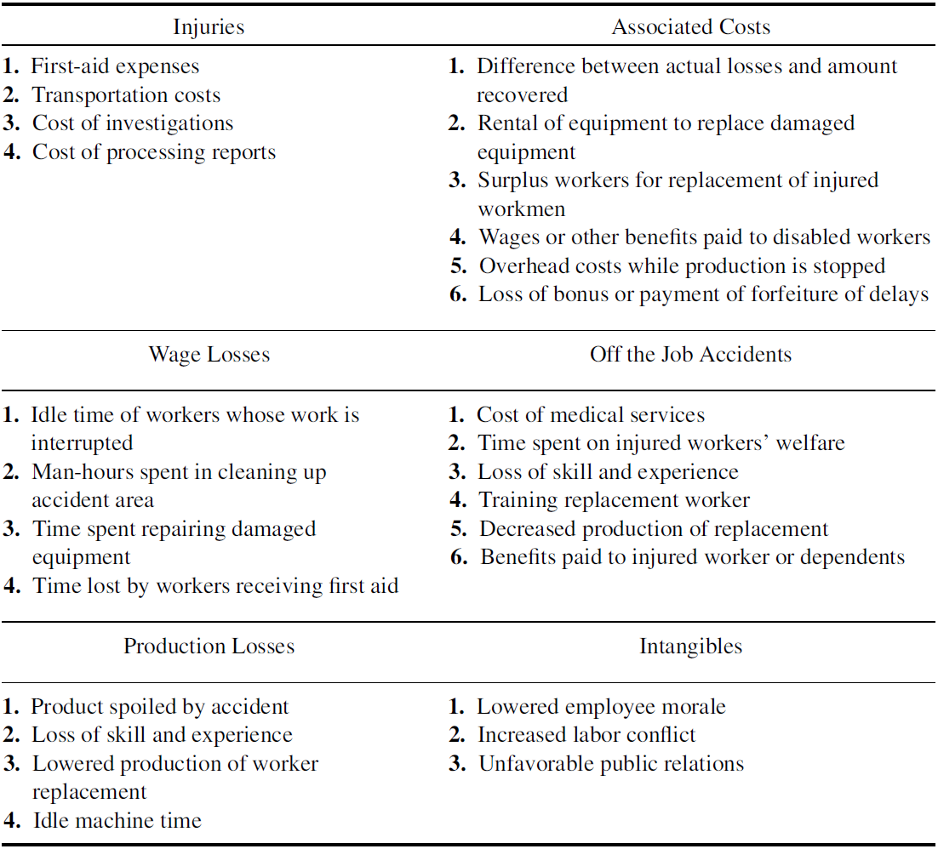
20.4 Uninsured Accident Costs 사고로 인한 간접 손실 비용
사고로 인한 공기 지연의 효과는 무시된 채, 자재 및 근로자의 인건비 정도만이 보험으로 처리될 뿐임.
눈에 보이지 않는 간접적인 손실이 보험에 의해 보상 받는 직접적인 손실보다 9배나 크다
사고 처리 관련 손실
부대 비용
인건비 관련 손실
숙련공 손실 비용
생산 관련 손실
기타 사회적 손실 비용

Slide 9
20.5 Federal Legislation and Regulation (1/2) 법률과 규칙
법령
Occupational Safety and Health Act (OSHA) : mandatory safety and health procedures to be followed by all firms operating in interstate commerce. 직업 안전 위생법
Volume I: General Industry Standards
Volume II: Maritime Standards
Volume III: Construction Standards 건설 관련 표준
Volume IV: Other Regulations and Procedures
Volume V: Field Operation Manual
Volume VI: Industrial Hygiene Manual
Occupational Safety and Health Administration (OSHA) : 직업 안전 위생 관리국
해상
위생
기관

Slide 10
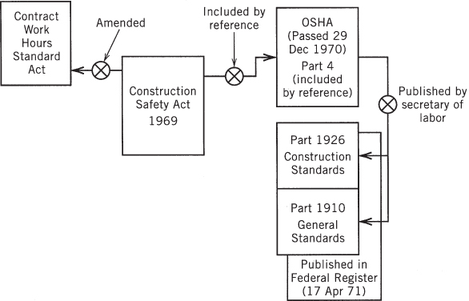
20.5 Federal Legislation and Regulation (2/2)
FIGURE 20.2 Development of OSHA legislation : OSHA 법령 유래

Slide 11
20.6 Occupational Safety and Health Administration Requirements (1/3)
고용주는 사업장에서 발생한 사고와 질병을 반드시 OSHA에 보고해야 함
사고는 발생한 시점으로부터 8시간 이내에 OSHA에 보고해야 함
사고에 대한 보고서는 발생한 시점으로부터 5일 이내에 OSHA에 제출해야 함
1. OSHA 300: 사고 보고서
2. First report of injury/illness: 부상/질병 보고서

Slide 12
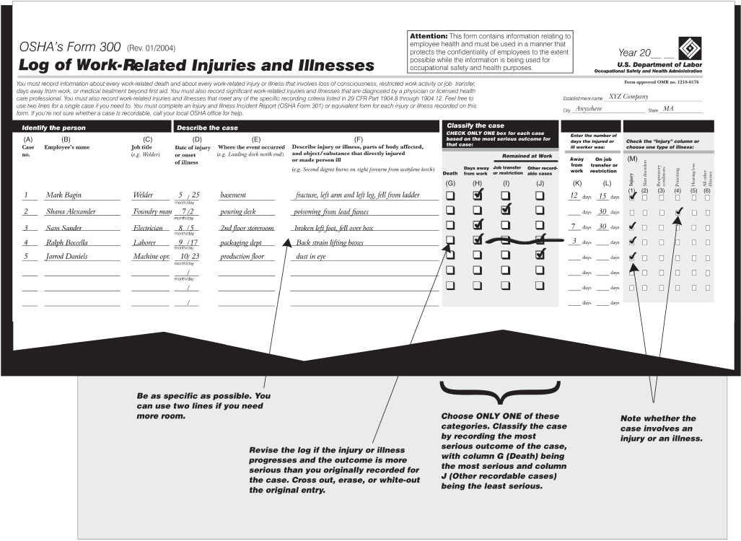
20.6 Occupational Safety and Health Administration Requirements (2/3)
사고 보고서 샘플
FIGURE 20.3 OSHA Form 300

Slide 13
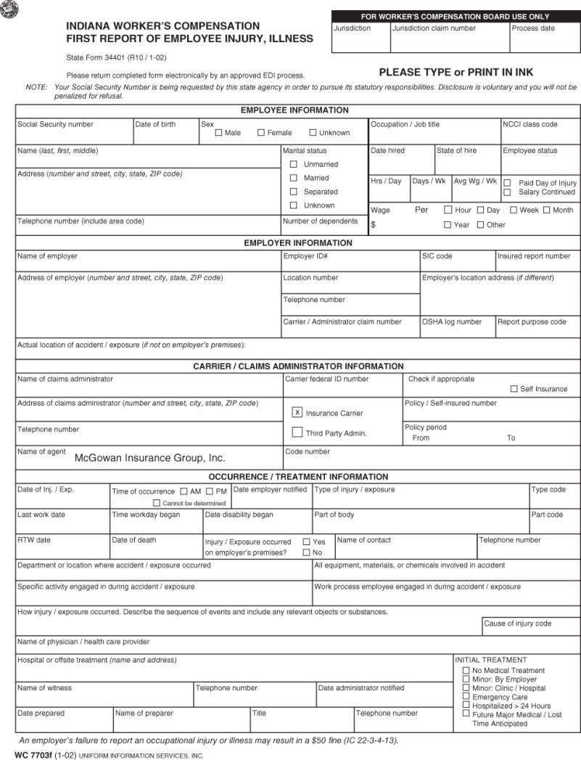
20.6 Occupational Safety and Health Administration Requirements (3/3)
부상/질병 보고서 샘플
FIGURE 20.4 Typical first report of injury/illness form

Slide 14
20.7 How the Law Is Applied (1/2)
주마다 연방법을 그대로 준용할 수도 있고, 아니면 자체적으로 법을 마련한 경우도 있음
작업자⋅노조⋅안전관리자 등에 의해 작업 현장 안전에 문제가 있다고 판단되면, 불시에 OSHA의 현장방문조사가 실시됨.
The inspection is divided into four parts: 조사 절차
An opening conference with the employer. 조사 시작 회의
Selection of a representative of the employees and of the employer to accompany the inspector on a tour of the workplace. 동행할 고용주와 근로자 선정
The walk-around inspection. 현장 조사
The closing conference. Safety Orders will follow via U.S. mail 2 weeks to 3 months after the actual inspection. Fines may be proposed with the citations. 마무리 회의. 조치 사항 전달. 벌금 부과.

Slide 15
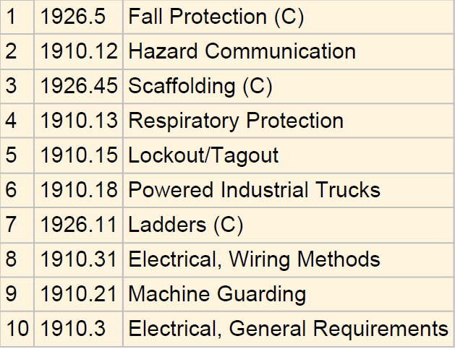
20.7 How the Law Is Applied (2/2)
추락 방지
위험 (물질) 관리 방안 전파
비계
호흡기 보호
위험장비 잠금/표식
지계차
사다리
전기 배선
장비 안전 펜스
전기 일반 요구 사항
TABLE 20.2 OSHA’s 2015 Top Ten Most Frequently Cited Violations 가장 빈번한 법규 위반 행위

Slide 16
20.8 Safety Record Keeping (1/2) 재해 기록
Williams-Steiger Act: Every employer who is covered under this act must keep occupational injury and illness records for his employees in the establishment in which his employees usually report to work. 반드시 발생했던 사고/질병 관련 기록을 유지관리 해야 함
Reporting at the job site level breaks into six reporting levels as follows: 재해의 경중 단계를 6개로 구분 → 단계별로 다른 유형의 재해 보고서를 제출
1. First aid log. 가장 가벼운 재해
2. First report of injury log.
3. Supervisor’s accident investigation report.
4. Project accident report.
5. OSHA required Injury Report (OSHA 300).
6. Fatality or major accident report. 가장 심한 재해

Slide 17
20.8 Safety Record Keeping (2/2)
4단계 보고서 샘플
FIGURE 20.5 Project accident report

Slide 18
20.9 Safety Program (1/4)
A good job site safety program should be founded on: 안전관리 프로그램 구성요소
1. Safety training of all new personnel arriving on the site. 안전교육
2. Regular and frequent inspections for possible safety hazards. 안전 점검
3. Regular briefings to increase the safety awareness of personnel at all levels. 안전의식 제고를 위한 정기적 브리핑
4. Written programs and documentation specifying all safety activities. 모든 안전 활동의 문서화

Slide 19
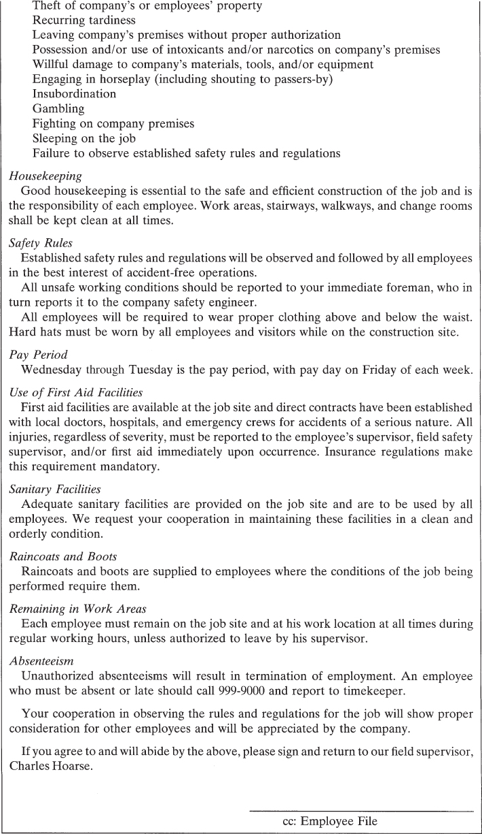
20.9 Safety Program (2/4)
Employment
Identification
Hours of Work
Checking In and Out
Issuing, Care, and Use of Tools
A Day’s Work
Conduct on the Job
Housekeeping
Safety Rules
Pay Period
Use of First Aid Facilities
Sanitary Facilities
Raincoats and Boots
Remaining in Work Areas
Absenteeism
FIGURE 20.6 Job briefing sheet 안전하게 업무를 수행하는 방식을 종업원에게 설명

Slide 20
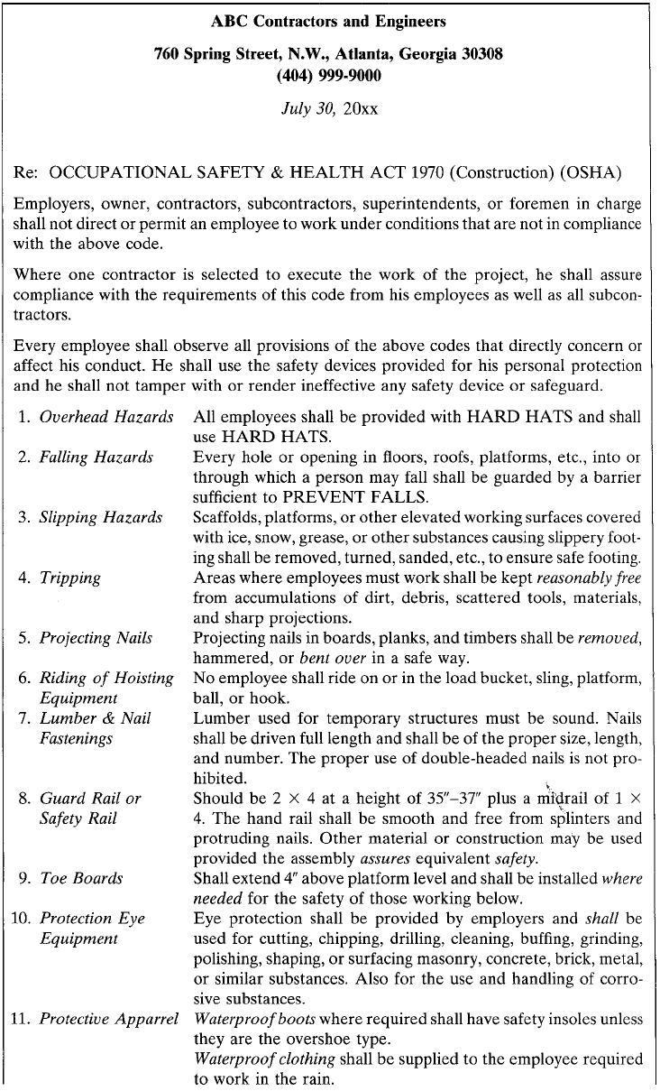
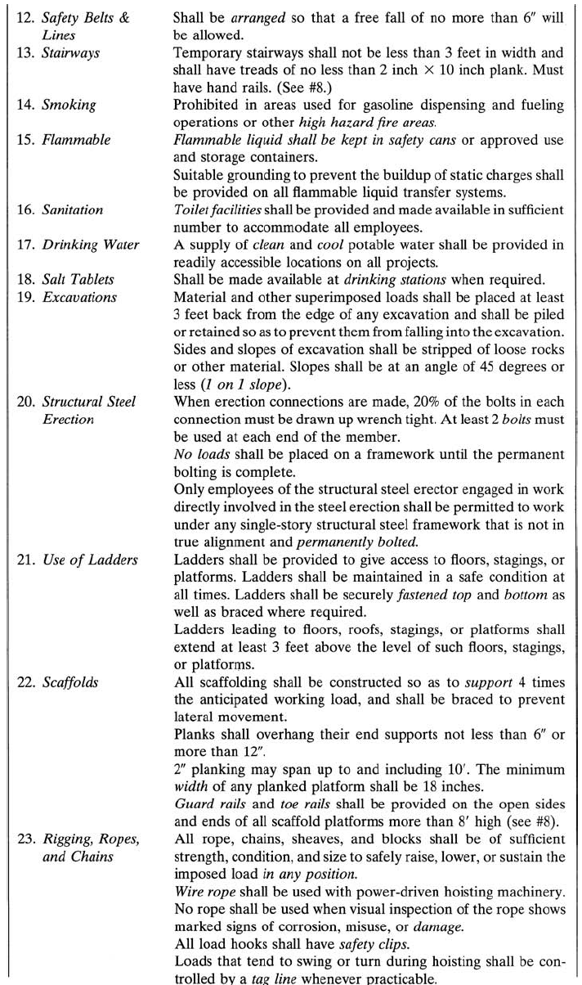
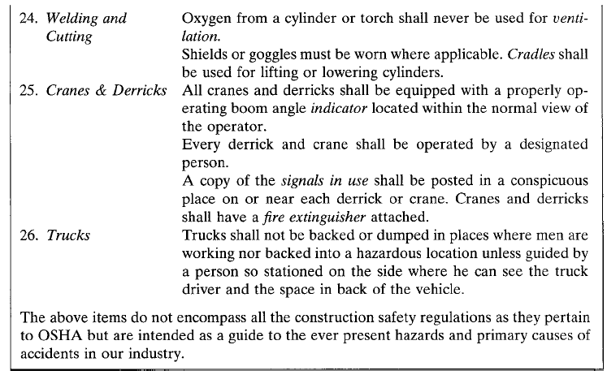
20.9 Safety Program (3/4)
FIGURE 20.7 Job safety rules and regulations 안전관리 규정

Slide 21
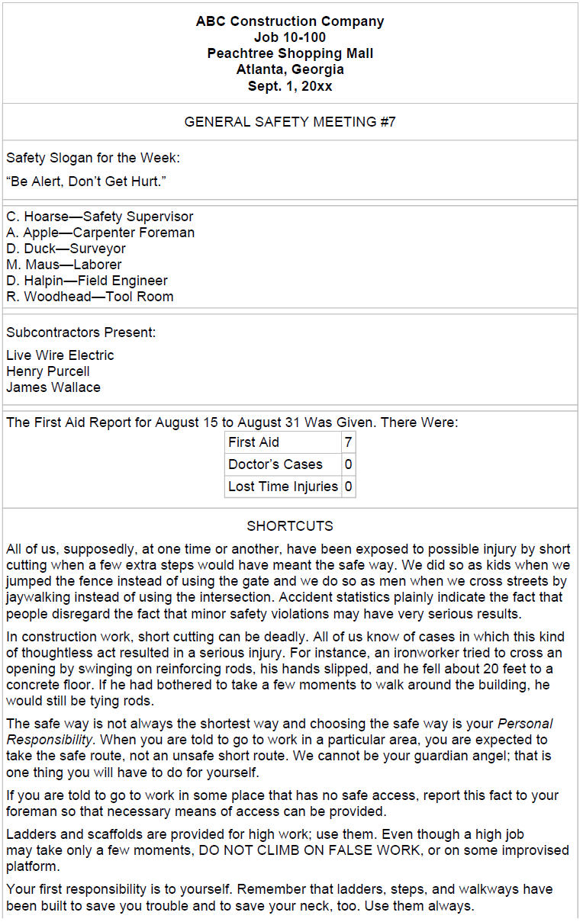
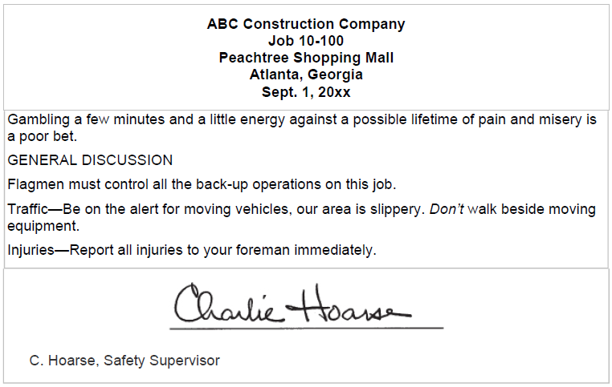
20.9 Safety Program (4/4)
FIGURE 20.8 Safety meeting minutes 안전관리 회의록

